Slide 1
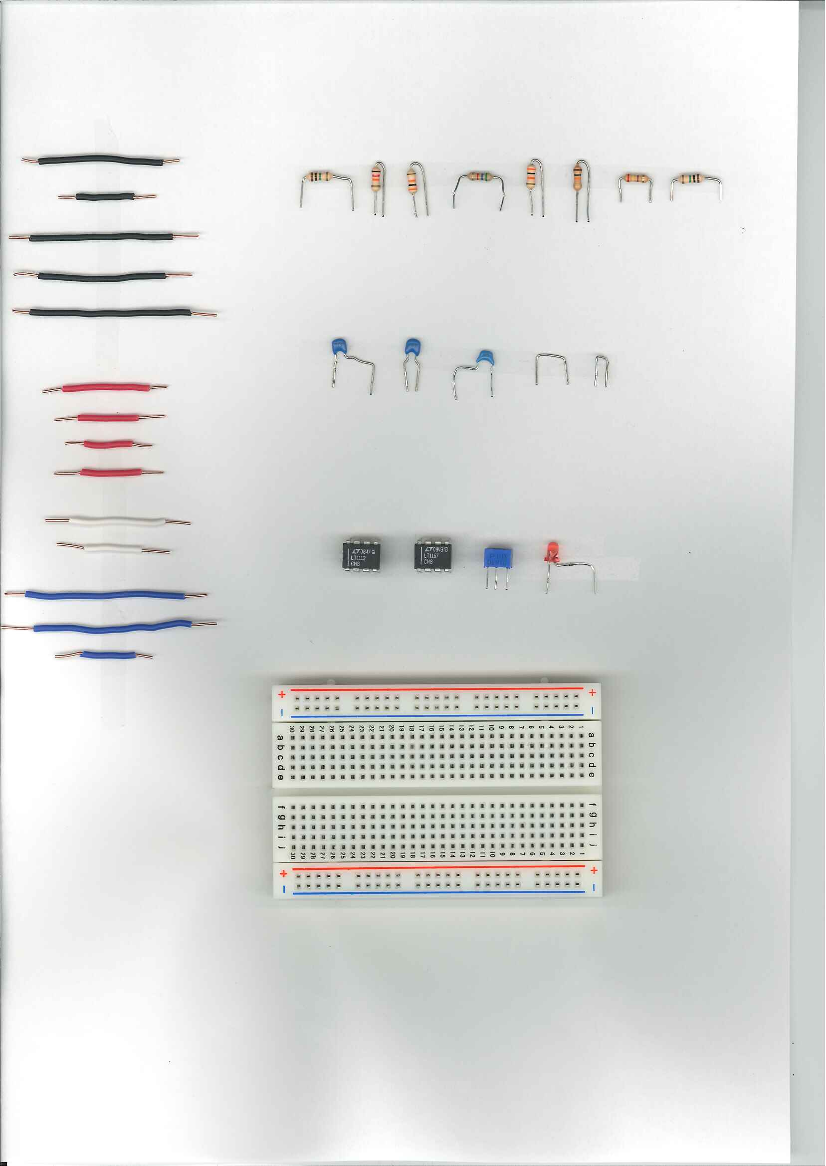
【抵抗 12kΩ】
b22 – b23
【抵抗 5.6kΩ】
d24 – g24
【抵抗 15kΩ】
H19 - h20
【抵抗 1MΩ (1)】
a18 – a23
【抵抗 1MΩ (2)】
j17 – j22
【黒線(1)】 f17 – 0V
【黒線(2)】 b20 – 0V
【黒線(3)】 g27 – 0V
【黒線(4)】 f29 – 0V
【抵抗 30kΩ (2)】
c23 – c24
【抵抗 30kΩ (1)】
h23 – h24
【抵抗 240Ω】
i17 – i20
【黒線(5)】 d18 – c30
【ニクロム線(1)】
e23 – f23
【赤線(1)】 g18 – 5V
【ニクロム線(2)】
g21 – g22
【赤線(2)】 h25 – 5V
【赤線(3)】 j28 – 5V
【コンデンサ
0.01μF (1) 】
c18 – c22
【コンデンサ
0.01μF (2) 】
g19 – g20
【コンデンサ
0.1μF 】
i22 – i26
【赤線(4)】 c25 – c28
【白線(1)】 d19 – d23
f18
f24
【白線(2)】 b26 – b29
【青線(1)】 d21 – GND
e18
e24
【LED】
GND – j29
※加工前に足が長かった方が
J29に刺さる。
【青線(2)】 d27 – GND
【オペアンプ
LT1112 】
【計装アンプ
LT1167 】
h28
h30
【可変抵抗103】
【青線(3)】 j30– GND
【ブレッドボード】

